Slide 1
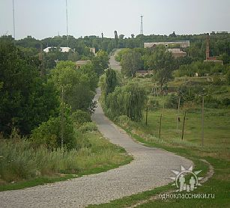
Всеукраїнський інтерактивний конкурс «МАН-Юніор Дослідник» Номінація «Історик-Юніор» «Історичні пам’ятки рідного міста, селища, села або його околиці»
Там, де річка Кам’янка
Брайко МАРИНА ВАЛЕРІЇВНА
Червонокам’янський ліцей
учениця 5 класу
с. Червона Кам’янка Попельнастівської с/р
Заболотна Юлія Владиславівна, учителька історії
Червонокам’янський ліцей
2024

Slide 2
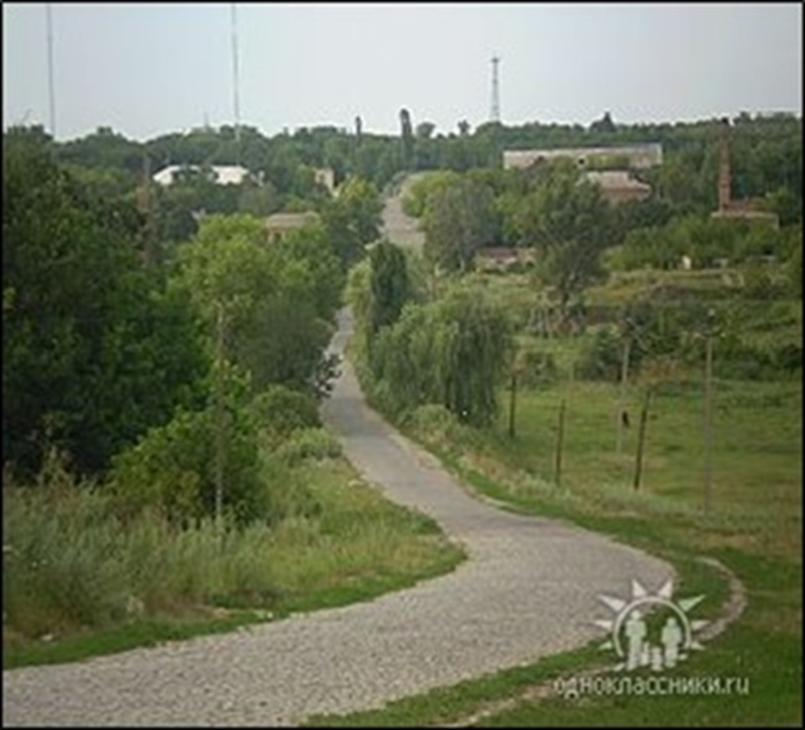
Мета та завдання дослідження.
Впорядкувати дані про село Червона Кам'янка;
Виокремити пропагандистську складову з історії краю й долучити небайдужих до творення правдивої складової;
Створити інформаційний ролик та донести його до громади на обговорення;
Створити простір для активізації жителів краю у розбудові незалежної України;
Донести до мешканців села та небуйдужих колишніх жителів у необхідності збереження, примноження історичної складової;
Активізувати червонокам’янців у відкритті власних архівів для збереження світлої памяті активних учасників громадського життя краю.

Slide 3
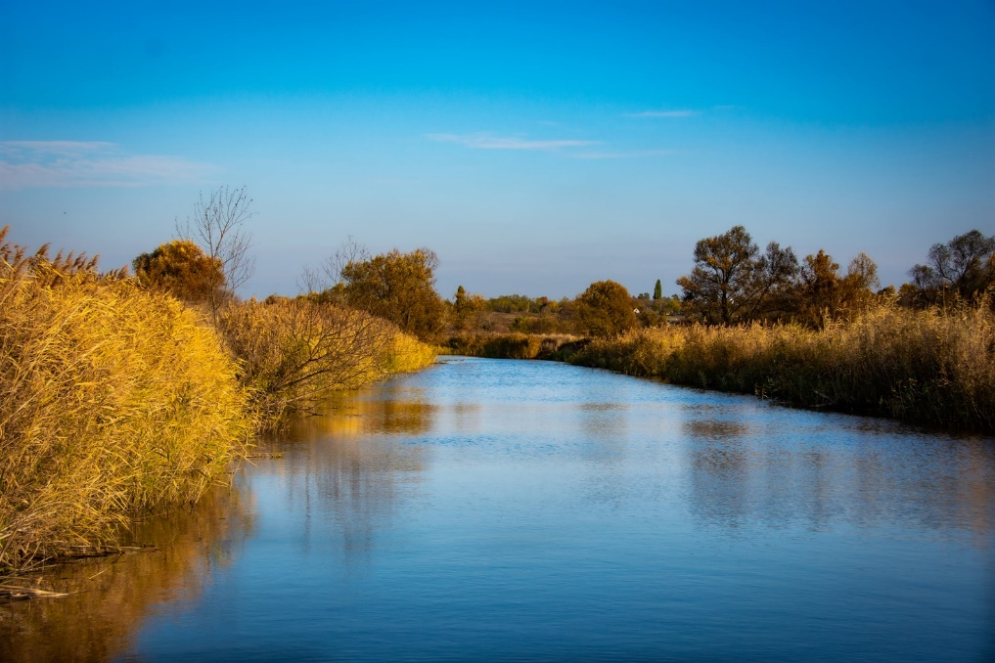
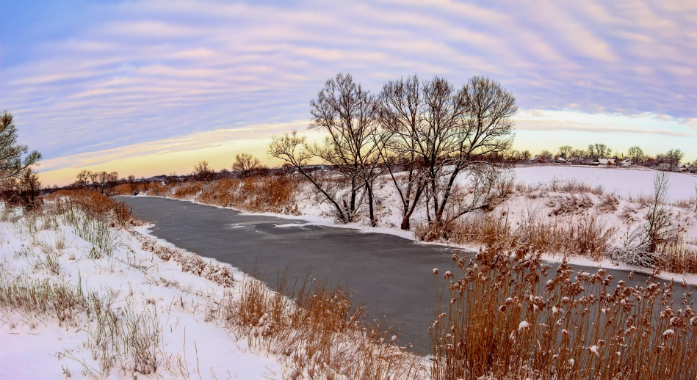
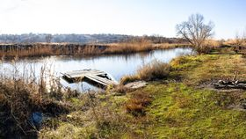

Slide 4
Легенда про Червону Кам’янку.
На правому березі річки Камянка жив-був землевласник Микита Ашанін, що мав не лише багаті земельні володіння, а добре знався на корисних копалинах краю. У нього були гарні ковалі, столярі, ткачі, шевці, бондарі й гончарі. Найбільше вподобляв він майстрів глини. Мав і доньку він гарну-прегарну. Щоб розважити її спочатку замовляв він своїм майстрам іграшки, а згодом це вже були прикраси. Вони ще більше підкреслювали красу дівчини.
Покупці цих прикрас стали називати місце на березі притоки Кам’янки—Золотухи «красним», «красивим» місцем. Не поцінували ні господаря, ні майстрів… В часи революцій та воєн вони були розорені й змушені виїхати в інше місце. Лише старожили краю знають дійсну ціну назви села – Червона Кам’янка, а спочатку Кам’янка Красна.

Slide 5
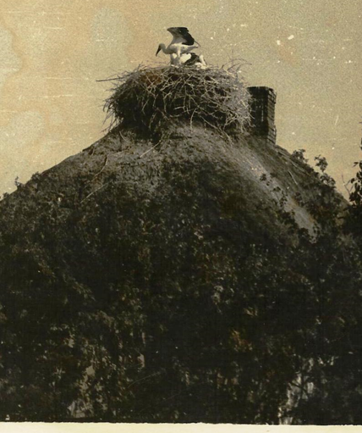
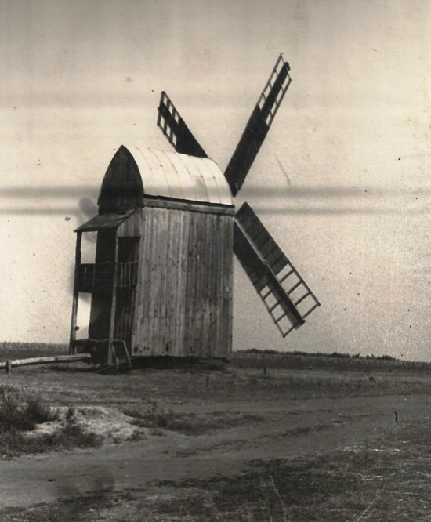
Перша письмова згадка про село Червона Кам’янка відноситься до 1772 року. 27 липня 1863 року село було затверджено як містечко (2976 жителів). З цього часу стає волосним центром Олександрійського повіту Херсонської губернії. В 1866 році Червонокам’янська волость була поділена на 47 земельних дач. Належали вони воєнним поселянам. Проживало 7218 чоловік, де на одного чоловіка припадало 2,9 десятин. Казна мала 8 відрубів і церква володіла 49 десятинами.

Slide 6
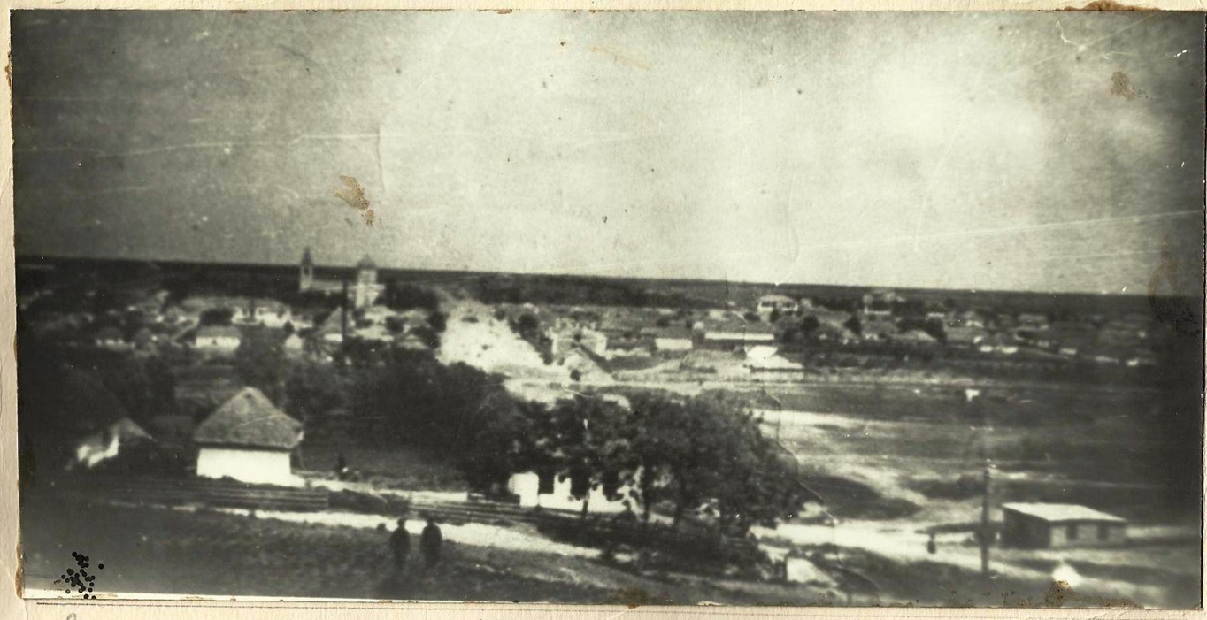
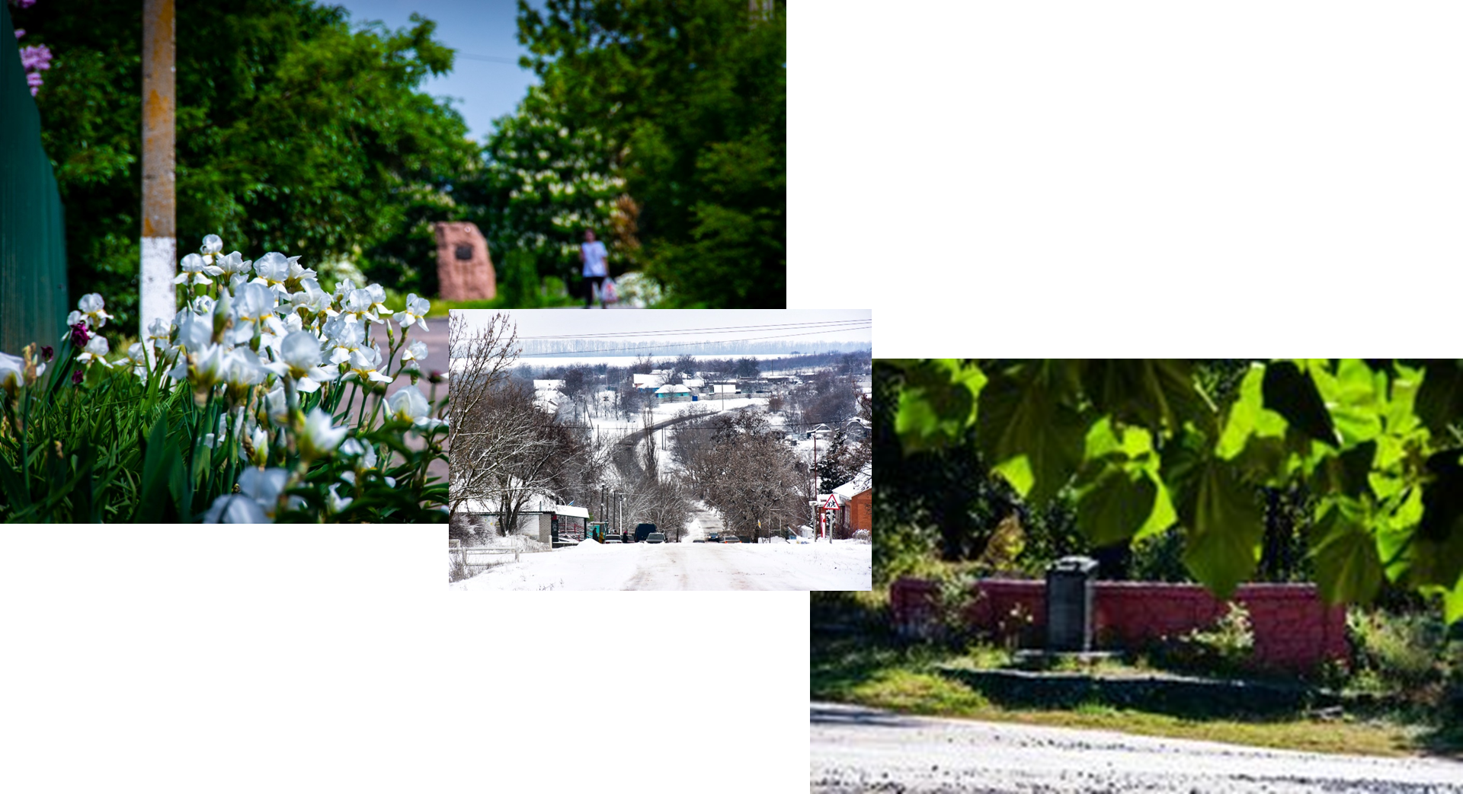
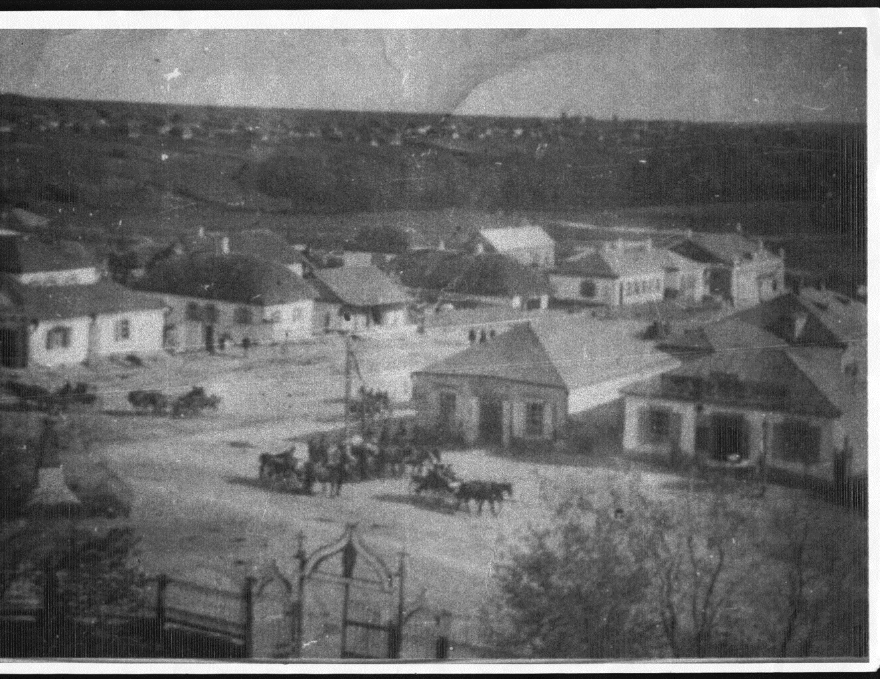
Світлини поч. ХХ ст
Сьогодення

Slide 7
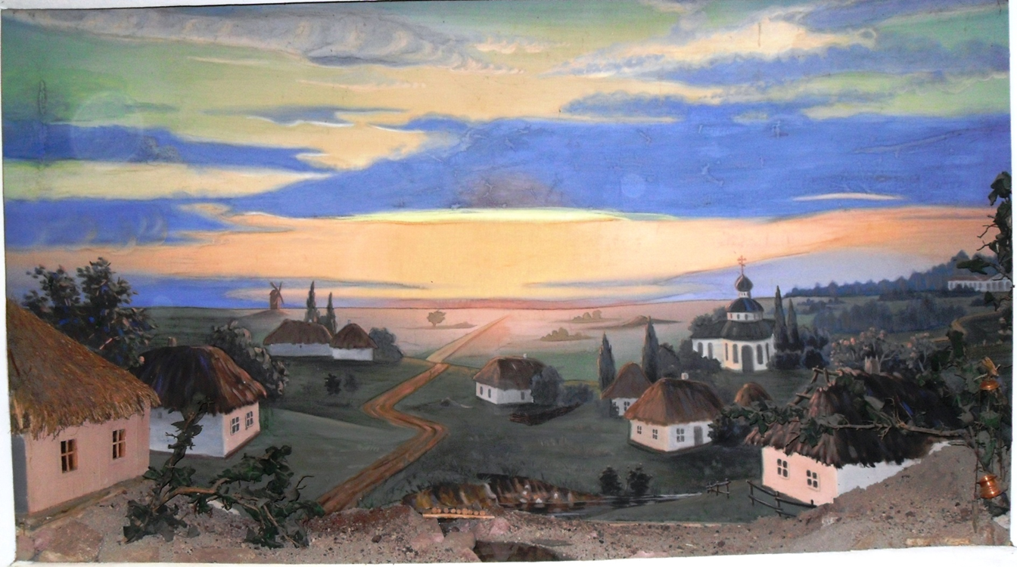
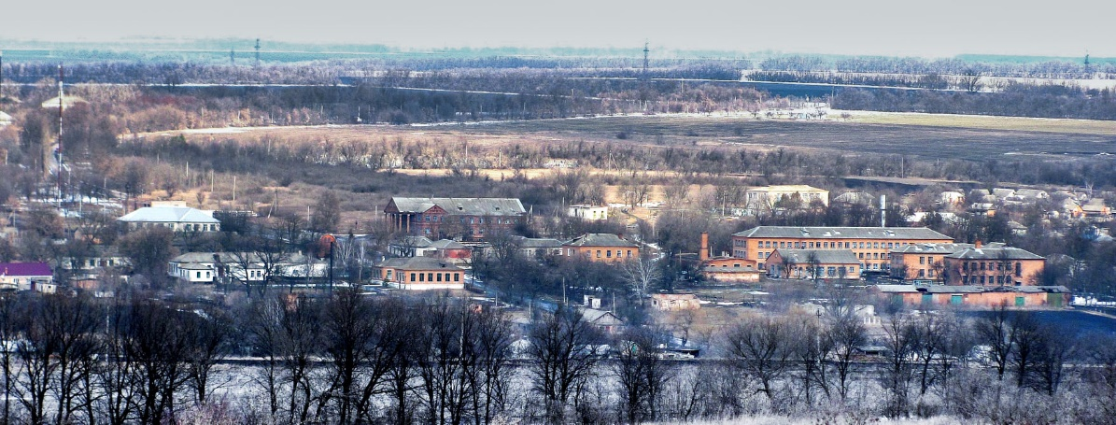
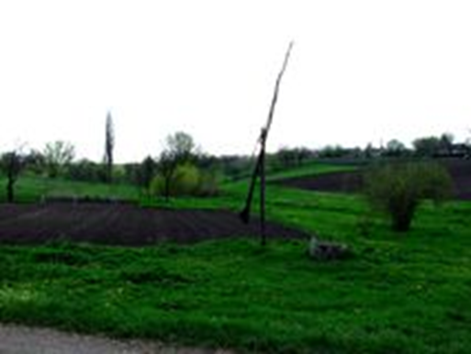
Я народився в Кам’янці,
В селі, що за районом досить вже відомо.
Тут перший крок ступив я по землі,
Тут перший хліб побачив на столі.
І де б не був, не жив,
А тут я завжди вдома…
Іван Шаповал
В березні 1923 року Червона Кам’янка стає районним центром Кременчуцької округи. У 1958 році Червонокам’янський район реорганізували, а с. Червона Кам’янка включили до новоствореного Олександрійського району.

Slide 8
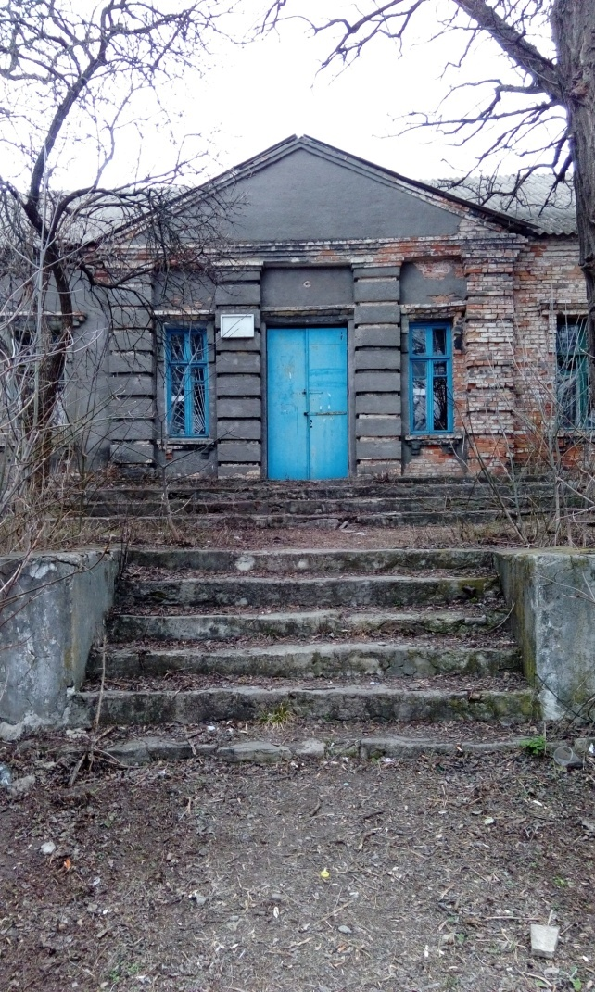
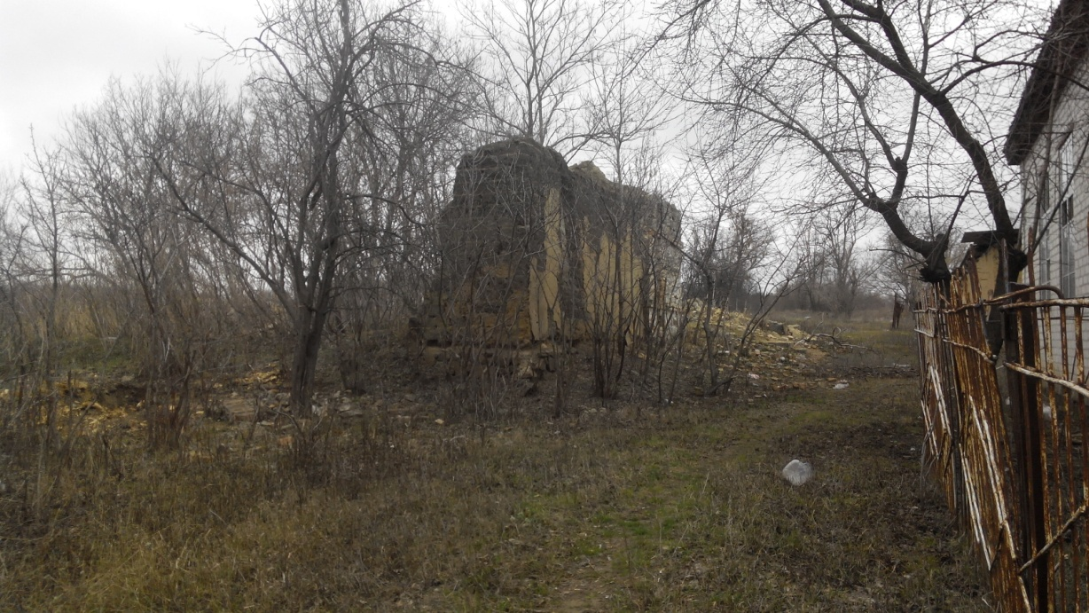
Революції, війни не змилувалися над святинею. Східці, а в іншому місці монолітні стіни нагадують про архітектурну пам'ятку.
Спочатку була споруджена дерев’яна церква Богородиці. Та з укрупненням села дерев’яну розібрали і продали у село Шевське, спорудивши кам’яну з дзвіницями.

Slide 9
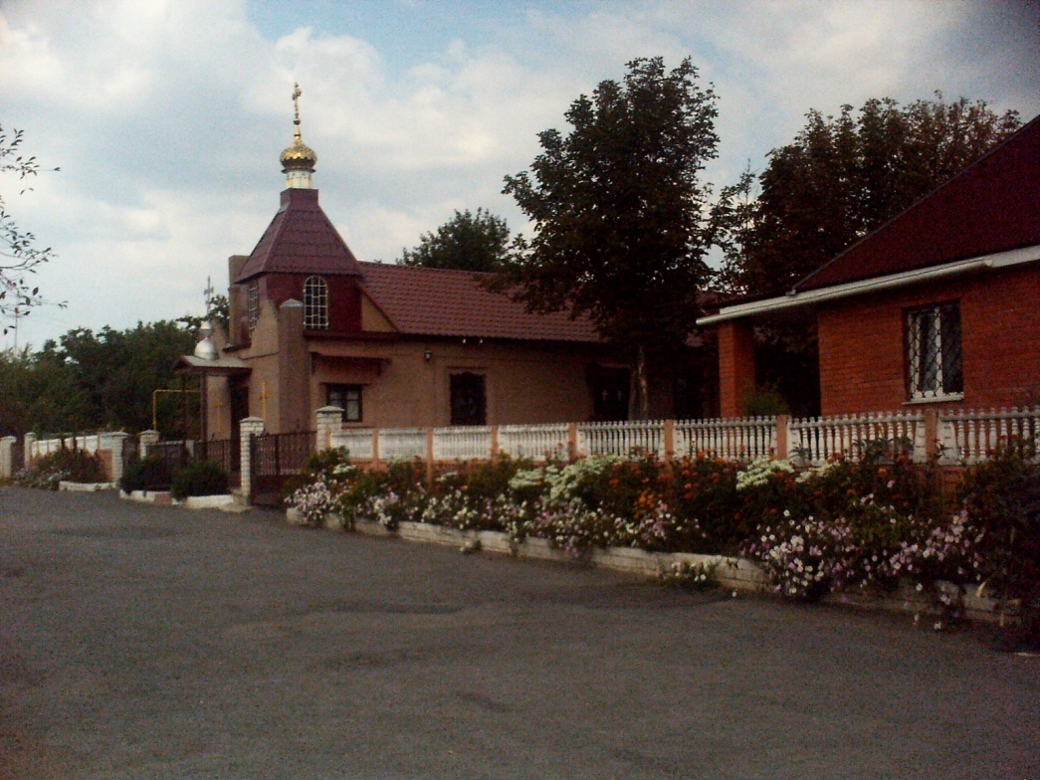
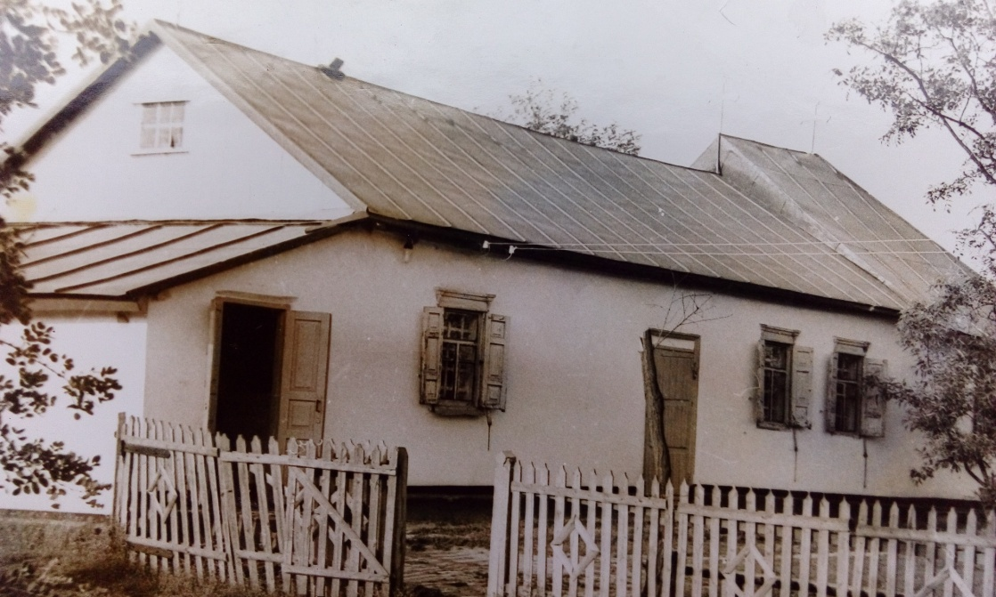
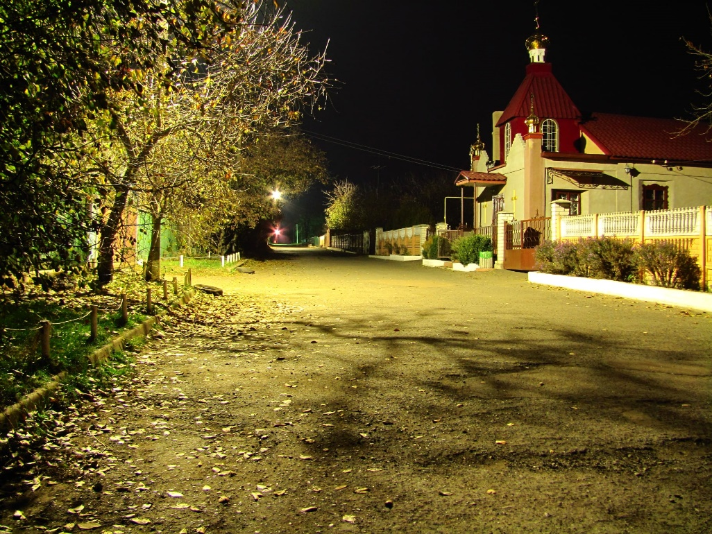
Після Другої світової війни громада придбала приміщення й відродила духовну святиню.

Slide 10
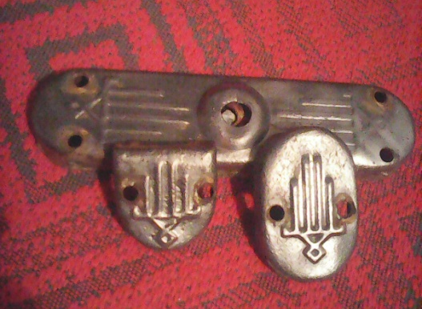
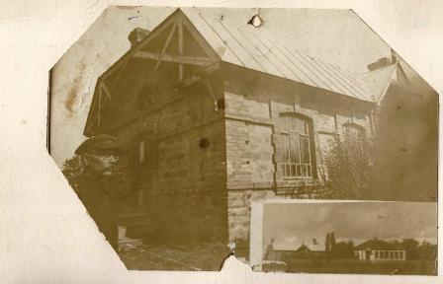
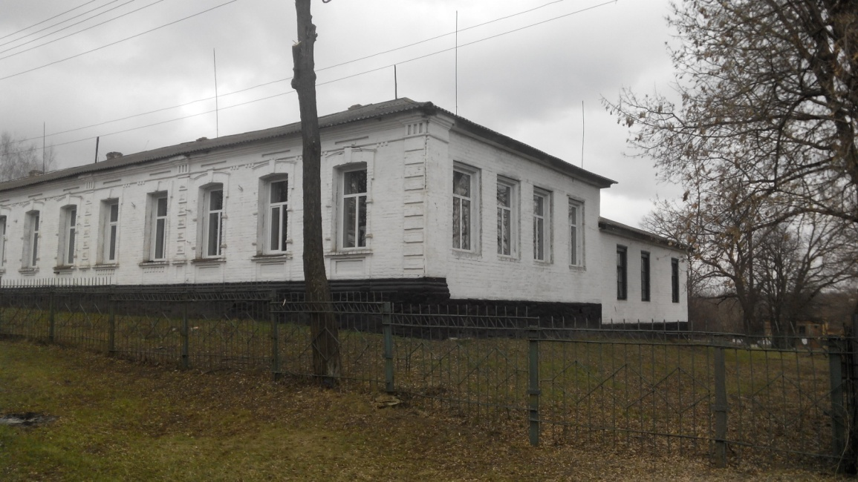
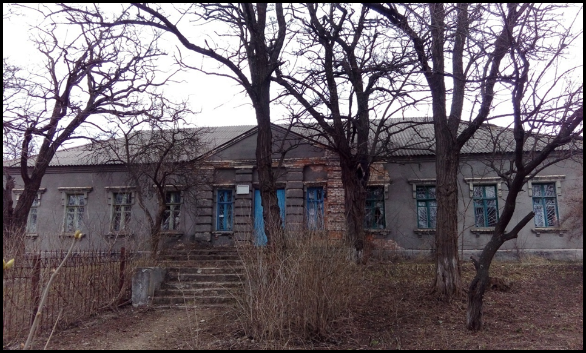
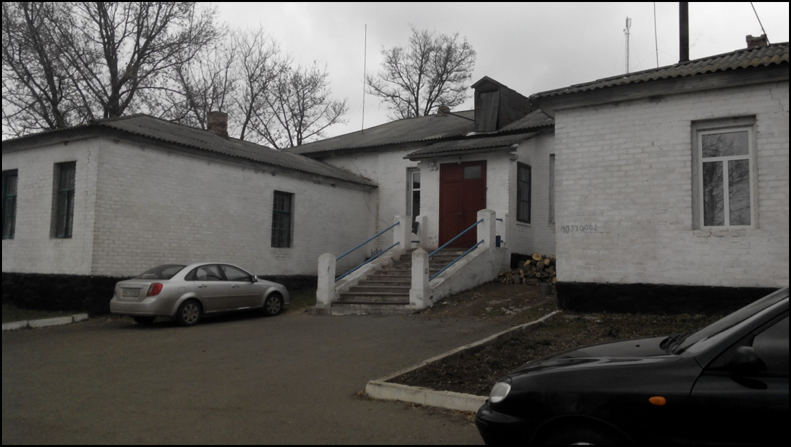
Сер. ХІХ ст. навпроти церкви побудована школа. Різні історичні епохи залишили по собі відбиток. А репер на приміщенні школи з'явився із руйнацією церкви.

Slide 11
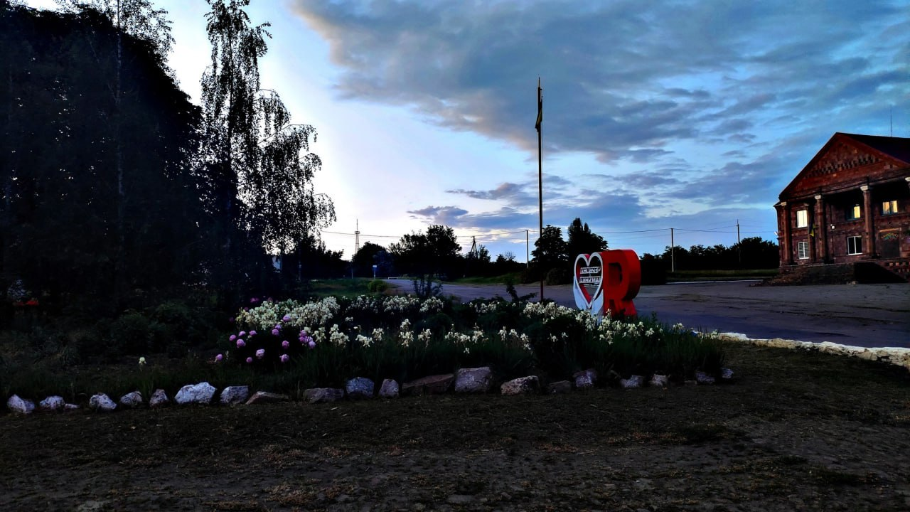
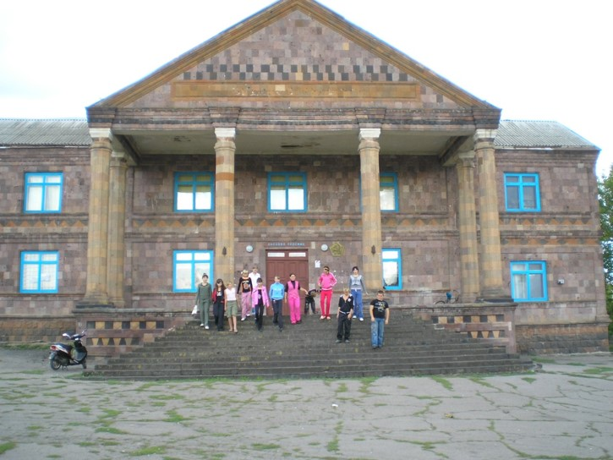
За радянських часів центр культури перемістився у Клуб, а згодом Будинок культури

Slide 12
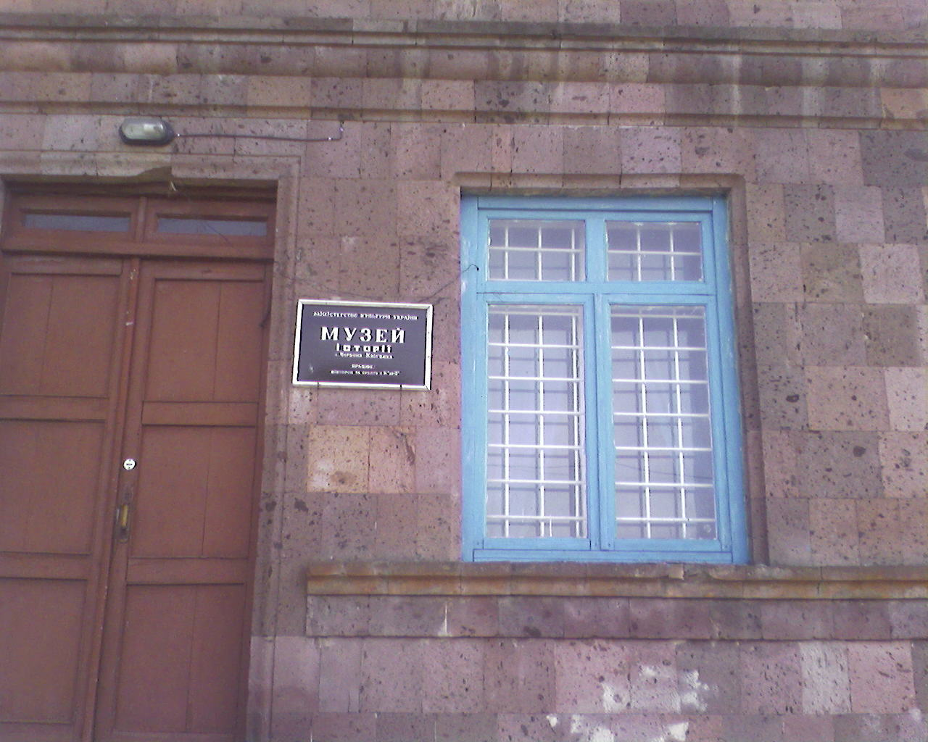
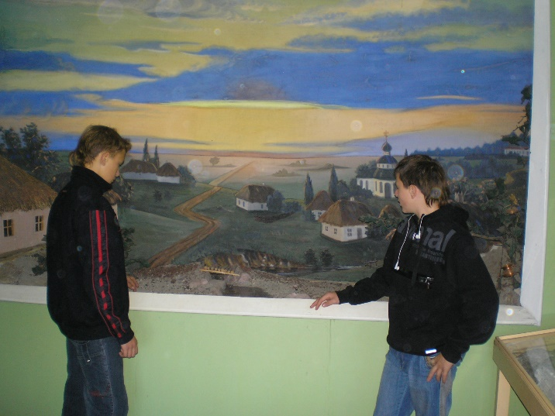
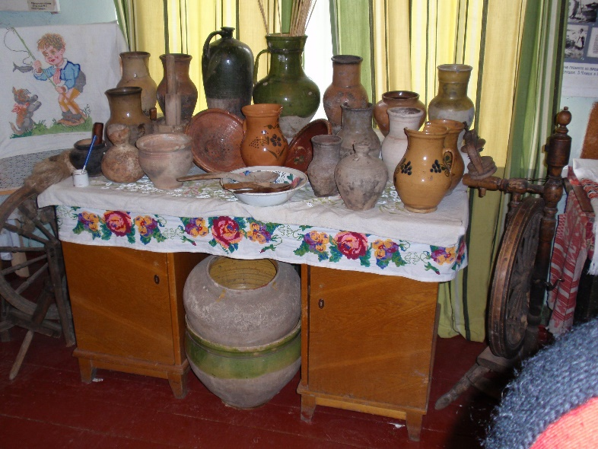
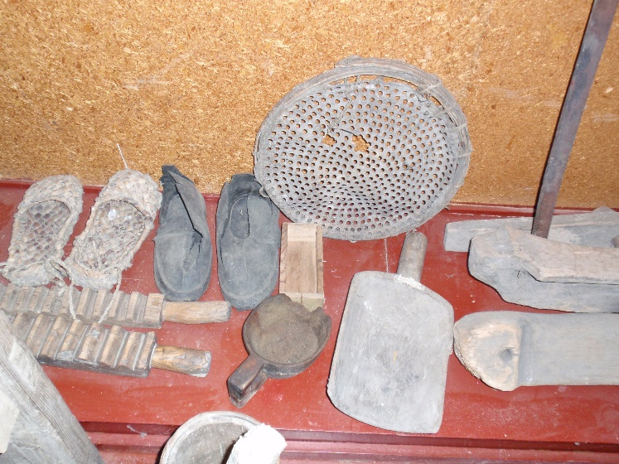
Історична спадщина краю розміщена у Музеях та Світлиці. Нині їм даємо нове життя

Slide 13
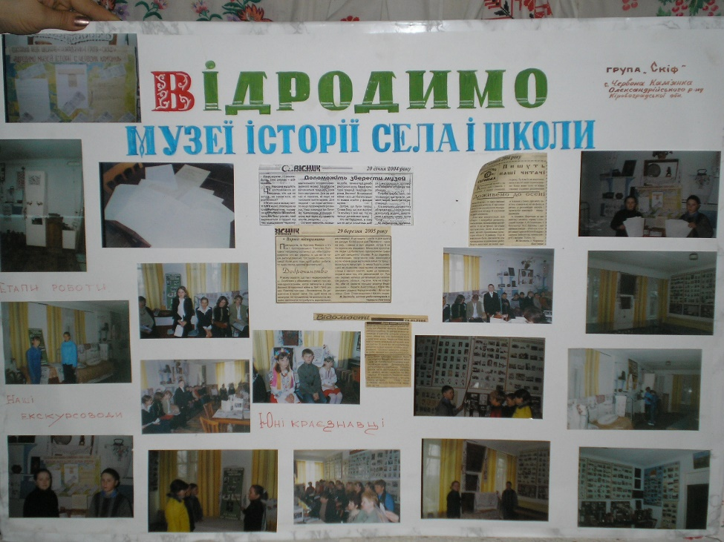
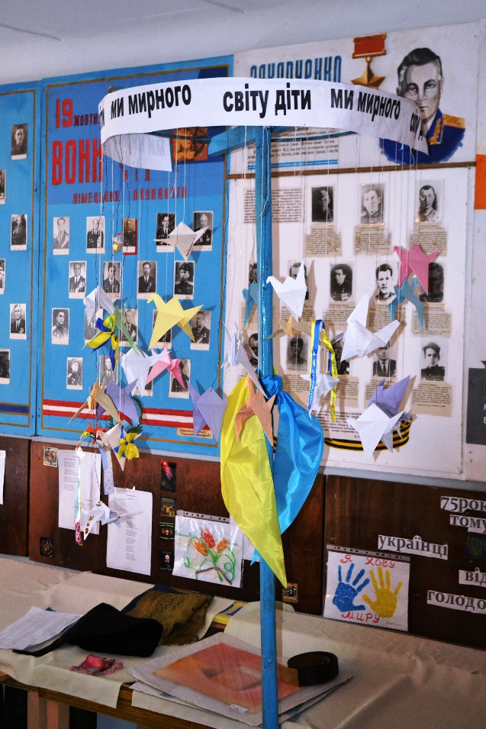
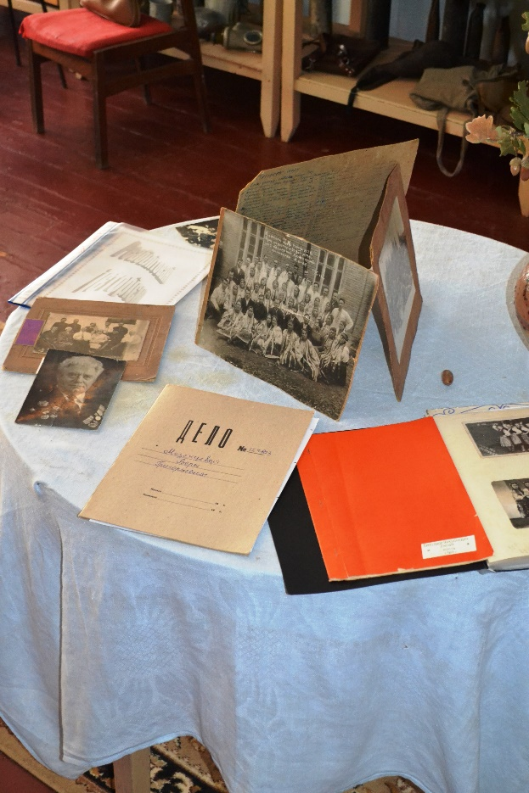
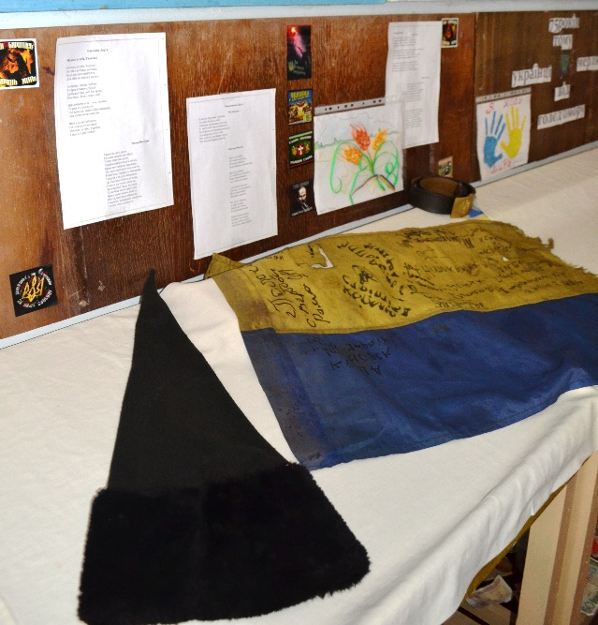
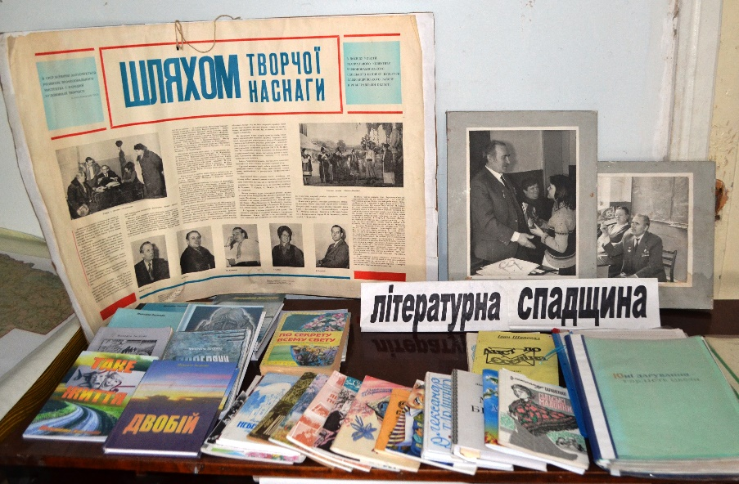

Slide 14
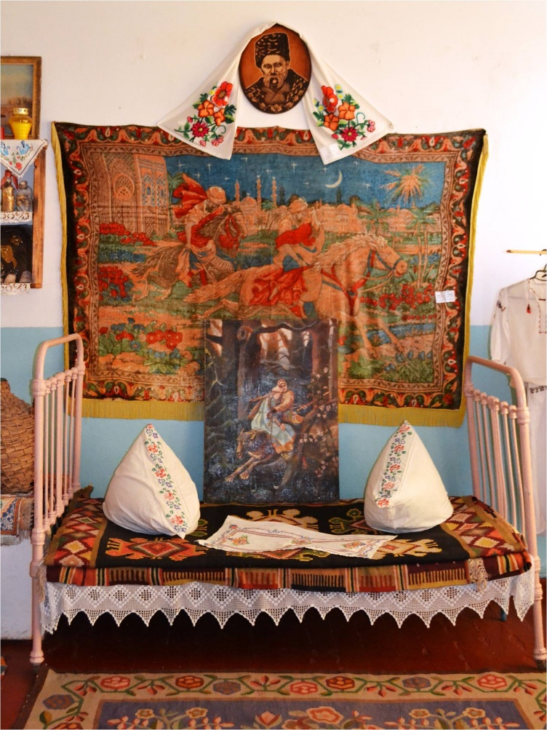
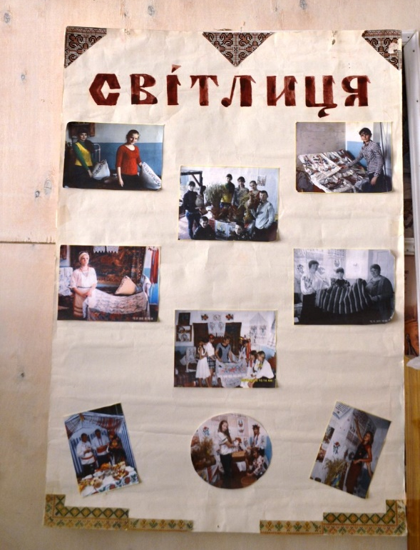
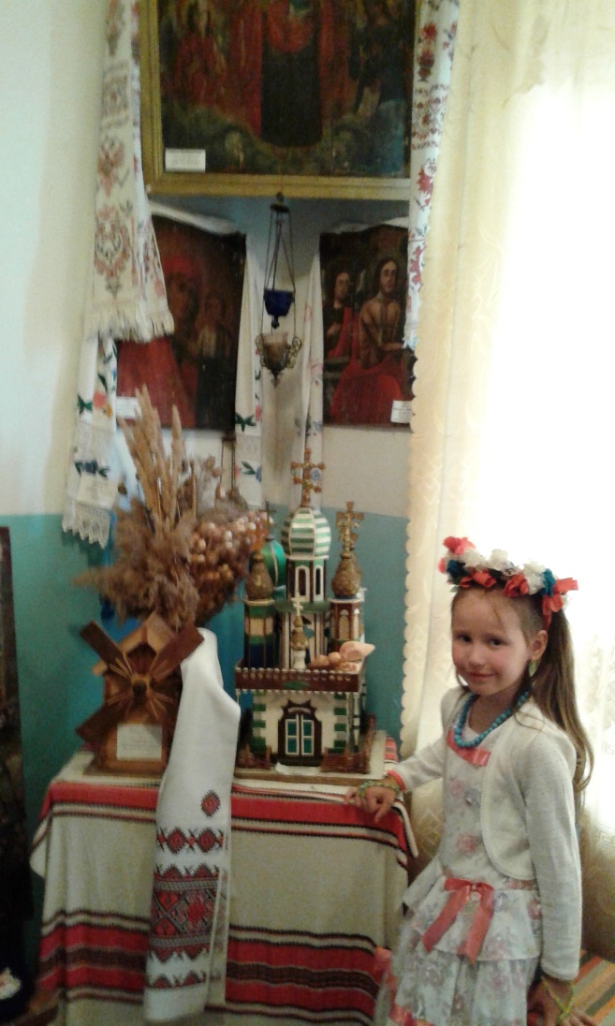

Slide 15
Висновки
Ролик записали;
На сайті «Музей історії села Червона Камянка іде до вас…» розмістили;
Маємо перші відгуки;
Рухаємося наміченим шляхом;
Мрію бути не лише екскурсоводом під час відкриття оновленого Музею історії села Червона Кам’янка, а й долучати до цієї справи тих, хто має сумніви у важливості спільної розбудови дорогої рідної України.
Матеріали сільського та шкільного Музеїв, спогади очевидців.

